Slide 1

数据的分析：
当数学遇见传统文化
从结绳记事到大数据时代，探寻数据背后的智慧
日期 2026年07月
数

Slide 2
内容导航
01
02
03
04
古法探源
数聚之道
波动之衡
实践求真
从《九章算术》到现代统计，数据智慧一脉相承
平均数、中位数、众数，古人早已运用的集中智慧
方差与稳定性，古代工匠的质量控制哲学
体质健康测试，用数据读懂自己的身体

Slide 3
01
古法探源
结绳记事，算筹推演，数据智慧源远流长
从《九章算术》的粟米之法到现代数据分析，探寻中国人对数据的千年洞察
壹 · 溯源
数

Slide 4

数据之慧，源远流长
周礼·比闾族党
最早的人口统计体系
数据治国的制度源头
汉代·案比
逐户登记，精确普查
年龄、性别、财产，千年先例
九章·均输
加权平均思想的远古雏形
按人口、路程、物价赋权分配
结绳记事 → 算筹推演 → 现代统计
绵延数千年的数据智慧
数中有道，道法自然——数据分析的种子，早已播撒在中华文明的沃土之中

Slide 5
02
数聚之道
执两用中，允执厥中——古人的集中智慧
平均数、中位数、众数，三种度量集中趋势的方法，各有其用
贰 · 度量
聚

Slide 6


赋予数据不同的"分量"
想看清真相，先分轻重
古代按土地肥沃程度分级征税，便暗含加权的智慧
招聘翻译：权重反转胜负
演讲比赛：比例定夺魁首
候选人 | 等权平均 | 2:1:3:4加权
甲 | 80.25 | 79.5
乙 | 79.5 | 80.4
选手 | 权重50%/40%/10%
A | 90
B | 91
等权甲胜，加权乙胜——侧重读写，结果截然相反
B以1分之差夺魁——权重倾斜，胜负易位
权决定了数据的"话语权"：权重不同，结论可能截然相反。审慎赋权，方能公允决策

Slide 7
化繁为简的统计智慧
从海量数据中提炼出一个数字代表整体，这正是统计学的核心使命
01
02
03
分组计数 · 加权平均
组中值估计 · 区间归约
样本推断 · 以偏知全
跳水队年龄调查
5路公交载客
随机抽查 50只 灯泡
13岁 8人、14岁 16人、15岁 24人、16岁 2人
组中值 11/31/51/71/91/111 人
组中值 800/1200/1600/2000/2400 小时
对应班次 3/5/20/22/18/15 次
以频数为权，平均年龄约 14岁
加权平均，每班载客约 73人
样本平均 1672小时
估计整批灯泡寿命
这正是统计学的核心使命

Slide 8
寻找数据的"居中者"
极端高薪扭曲平均数，中位数为大多数人"代言"
收入真相：被扭曲的平均数
赛场位次：排序定中点
6336元
平均数
147分钟
中位数
25名员工中仅3人超过、22人低于——极端高薪使其失真
12名选手完赛时间排序，第6、7位为146和148分钟；142分钟成绩优于半数以上选手
3400元
中位数
收入排序后取中间位置，真实反映"中间水平"
不受极端值影响，数据异常时比平均数更能反映集中趋势
中国古代"取其中"思想，与此一脉相通
极端高薪
中位数
排序
集中趋势

Slide 9




从"多数"中寻找答案
鞋店进货的众数智慧
商场月销售额：三种度量，三种目标
三度量特性对比
精准备货依据
度量 | 数值 | 定位策略
平均数 | 20万元 | 高目标，激励先进
中位数 | 18万元 | 居中目标，半数可达
众数 | 15万元 | 最普遍水平，反映常态
平均数
23.5cm 售出 11双，远多于其他尺码
充分用尽数据信息，但易受极端值影响
中位数
稳健，不受极端值干扰
众数
直观反映最普遍状况
众数 = 出现次数最多的值 → 据此精准备货，满足多数顾客需求
众数出现 5次，为数据中最频繁的值
根据实际需求，选择最合适的度量

Slide 10
03
波动之衡
不偏不倚，中庸之道——稳定的哲学
方差刻画数据波动，古代匠人的质量控制与现代统计一脉相通
叁 · 衡稳
衡

Slide 11
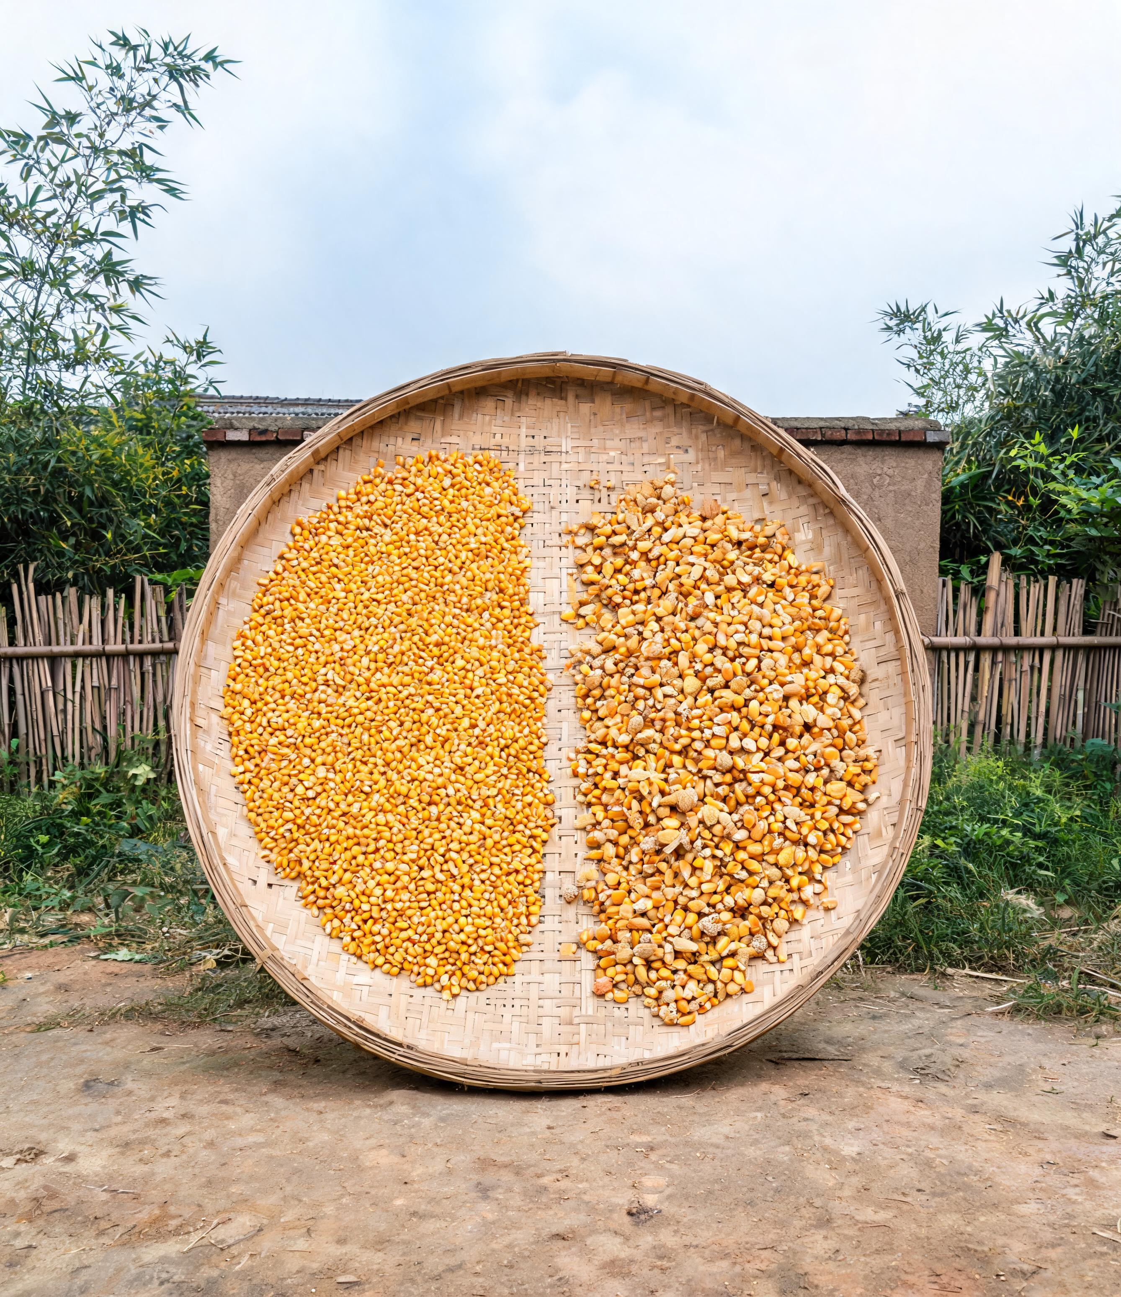


衡量稳定性的标尺
古代选种：直观认知
农科院对比试验
偏爱颗粒饱满均匀者
产量要高，更要稳定
7.537t
7.515t
甲种平均产量
乙种平均产量
0.010
0.002
方差 s²
方差 s²
方差公式精准刻画波动
结论：乙种更稳定
s²甲 > s²乙，农科院选择乙种
s² = 1/n [(x₁-x̄)² + ... + (xₙ-x̄)²]
乙种产量更稳定
甲种 分散波动大，乙种 紧密聚集
于均值附近

Slide 12



用方差做出明智选择
芭蕾舞团选拔
快餐公司选鸡腿供应商
165cm
约3
甲团平均身高
甲厂方差（远小于乙厂约8）
方差 1.5：更整齐
两厂平均质量相当，约75g
甲团身高数据 163~167cm，分布集中
平均值难分高下，需看方差判断
结论：舞台视觉效果更协调
结论：甲厂品控更稳定，选择甲厂
身高整齐 → 队列整齐 → 视觉协调
方差小 → 鸡腿大小更均匀 → 品控稳定
方差如同一位公正的裁判：当平均值难分高下时，它从稳定性的角度给出清晰判断，帮助我们在众多选项中做出明智决定

Slide 13
度量波动的多维视角
衡量波动，方法各异，各具价值
极差
平均差
标准差
最大值与最小值之差，计算简便，但仅反映波动范围，易受极端值干扰
各数据与均值之差的绝对值平均数，能反映整体偏离程度，避免正负抵消
方差的算术平方根，与原始数据单位相同，实际应用中更直观易懂
计算简单
绝对值平均
单位相同
古代工匠验收木料：以极差看用料范围，以标准差看整批均匀度，多种标准共同把关。现代质量控制同理——选择哪种度量，取决于实际问题的具体需求

Slide 14
04
实践求真
格物致知，知行合一——用数据认识世界
体质健康测试中的数据分析，让统计知识服务于生活实践
肆 · 践行
数

Slide 15
用数据读懂身体密码
样本与等级标准
某校七年级40名学生，测试涵盖身高体重、肺活量、立定跳远、耐力跑等多项指标，按评分标准划分为四个等级
72.5%
不及格 7.5%
及格 20%
良好 42.5%
优秀 30%
良好及以上（29人）
整体健康水平较为乐观
成绩等级分布

Slide 16






数据分析，知行合一
格物致知——数据分析正是格物的利器
五步流程：从数据到结论
双维刻画：看清数据全貌
生活应用：用数据认识自己
集中趋势
调查作息、零花钱、运动频率等，理解群体，体会统计的力量
平均数 / 中位数 / 众数 —— 回答"数据在哪里"
收集
→
整理
→
描述
→
分析
→
结论
条形图、扇形图、直方图
平均数、中位数、众数、方差
撰写调查报告
离散程度
方差 —— 回答"波动有多大"
自我认知
群体理解
两者结合，全面刻画数据整体面貌
从样本估计总体，从数据辅助决策，掌握这把钥匙，便能在信息时代中明辨真伪、洞见趋势

Slide 17
数中有道，道法自然
数据是无声的语言，统计是解读世界的密码
从古至今，中国人用数据丈量天地、洞察规律，数据分析的智慧，早已融入我们的文化血脉
数据之道
道

